Slide 1


دعم التعلمات الأساس
– اللغة العربية –
المستوى
5
المسار 1
لبنة فقرة
الحصة 9
توليف وتصديق على اللبنة
نسخة تجريبية خاصة بمؤسسات الريادة غير نهائية
- نسخة قيد التطوير -

Slide 2


خاص بالأستاذ(ة)
توجيهات لاستعمال العرض
شرائح خاصة بالأستاذ(ة)
إرشادات للشروحات والتعليمات التي يجب على الأستاذ(ة) قولها
أمثلة على التوجيهات للأستاذ(ة)
يطلب من التلاميذ قراءة الكلمات

Slide 3


أهـــداف الـحـصة
في نهاية حصة اليوم، سيكون 80% من المتعلمين على الأقل قادرين على:
قراءة نص قصير بطلاقة.
الإجابة عن أسئلة الفهم.
اجتياز رائز التصديق على اللبنة

Slide 4








أيقونات توجيهية
هذا النشاط مرتبط بتوظيف الألواح.
العمل الجماعي التفاعلي
يمر الأستاذ بين الصفوف
العمل الثنائي
عمل فردي على الكراسة
أصغي إلى أستاذي وألاحظ ما يفعله.
أُحَضِّرُ لوازمي المدرسية قبل بداية الدرس.
العمل في مجموعات صغرى

Slide 5



العدة اللازمة للحصة
الدفتر
اللوحة
الكراسة
بطاقات الكلمات

Slide 6

هيكلة الحصة
 |  | افتتاح الحصة: تعلم سلوك اليوم التصريح بالهدف
 |  | نشاط اعتيادي: قراءة كلمات بصرية بدقة وسرعة إملاء كلمات
 |  | 3. أنشطة القراءة والكتابة: قراءة مسحية: البحث عن كلمات في النص قراءة النص بطلاقة كتابة: الإجابة عن أسئلة الفهم
 |  | 4. رائز التصديق على اللبنة - قراءة الفقرة: قراءات فردية تعبئة شبكة التصديق على اللبنة 5. اختتام الحصة - الأنشطة المنزلية وتبصر الحصة
3 دقائق
05 دقيقة
35 دقيقة
25 دقيقة
2 دقيقتان

Slide 7
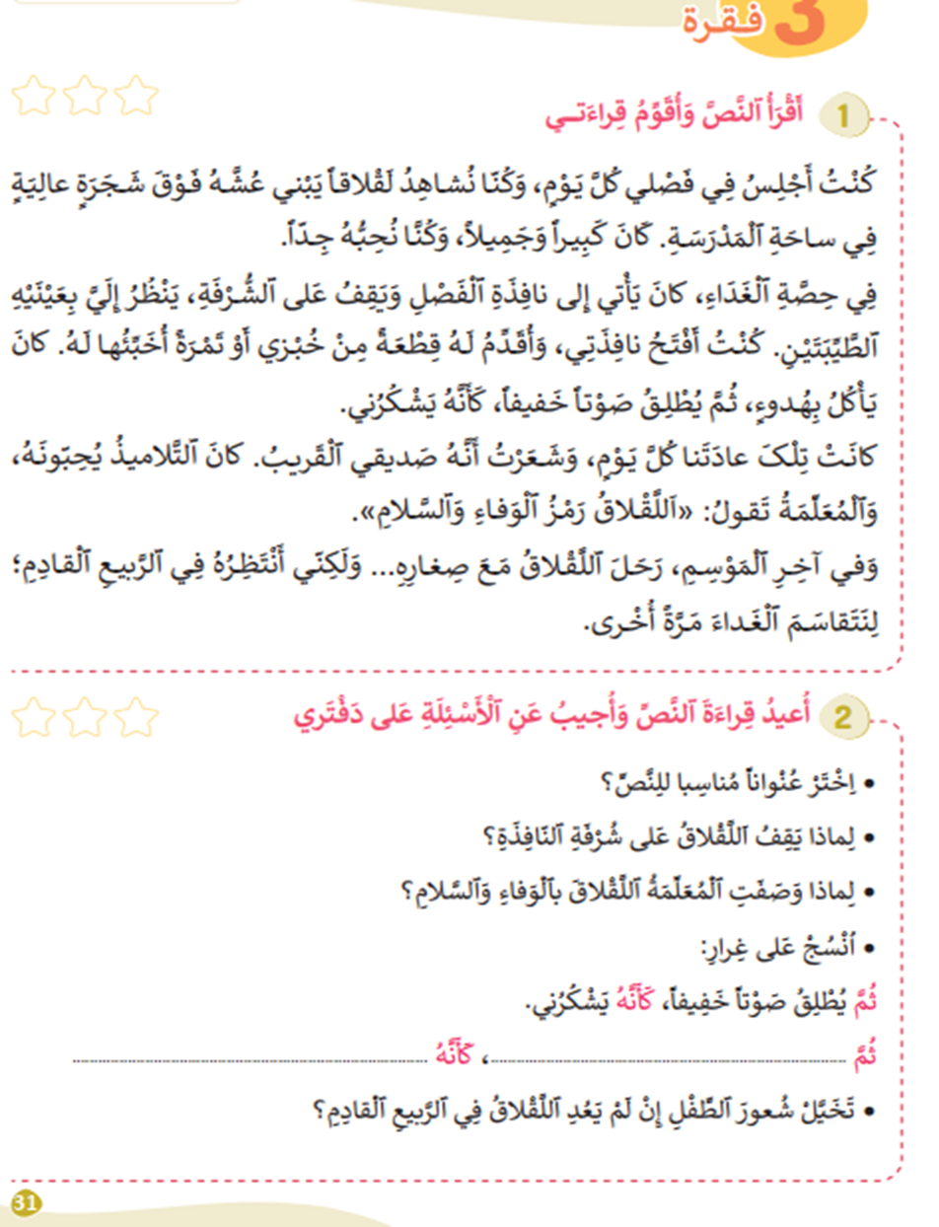

تتذكرون النشاط المنزلي الذي كلفتكم به نهاية الحصة السابقة(الصفحة 31). سأراقب ما قمتم به، قبل أن نبدأ حصة اليوم
في منزلي سأقوم ب:
1- أقرأ النص بدقة وطلاقة واسترسال؛
2- أجيب عن السؤال الأخير من(النشاط2) وأنقل الجواب على دفتري: أعبر عن ذلك في 4 أسطر على الأقل؛
3- أستعد لعرض إنجازي على أستاذي في الحصة المقبلة.

Slide 8
1
افتتاح الحصة

Slide 9
مرحبا بكم، سننطلق في حصة اللغة العربية.
سلوك اليوم
تذكير بالسلوكات التي رأيناها سابقا

Slide 10


لنتذكر جميعا السلوكات التي تدربنا عليها سابقا. هيا بنا.
شروطه وضوابطه
السلوك
لنتذكر جميعا شروط الحفاظ على الوسائل
الحفاظ على الوسائل
لنتذكر جميعا شروط العمل في مجموعات
العمل في مجموعات
لنتذكر جميعا كيف نستعمل ألواحنا
استعمال الألواح

Slide 11
يصرح الأستاذ بالهدف من الحصة بشكل واضح ومختصر. ويمكن تسجيله على جانب من السبورة.
في حصة اليوم سنعمل جميعا على تحقق الهدف الآتي:

Slide 12
2
قراءة كلمات بدقة وسرعة
إملاء
نشاط اعتيادي

Slide 13

سأعرض عليكم الكلمات البصرية، عليكم قراءتها. وتحديد نوعها
هؤُلاءِ
هاتانِ
هـذانِ
هذِهِ
هذا
أولئِكَــ
تانِكَ
ذانِكَ
تِلْكَ
ذلِكَ
كَيْفَ تُسَمّى هَذِهِ ٱلْكَلِماتُ؟

Slide 14
ننتقل إلى كلمات اخرى، ونقرأها. عليكم تحديد نوعها
اَللَّتانِ
اَللّذَيْنِ
اَلَّتـي
اَلَّذي
اَللّذانِ
اَللّائـي
اَللّاتـي
اَلَّذينَ
اَللَّتَيْـنِ
كَيْفَ تُسَمّى هَذِهِ ٱلْكَلِماتُ؟

Slide 15
ننتقل إلى كلمات اخرى، ونقرأها. عليكم تحديد نوعها
أَكَــلَ
كَتَبَ
ذَهَبَ
قَرَأَ
دَخَلَ
جاءَ
كَيْفَ تُسَمّى هَذِهِ ٱلْكَلِماتُ؟

Slide 16
ننتقل إلى كلمات اخرى، ونقرأها. عليكم تحديد نوعها
حينَ
اَلْآنَ
غَداً
اَلْأَمْسِ
اَلْيَوْمَ
مَساءً
حينَئِذٍ
بَعْدَ
قَبْلَ
مُنْذُ
كَيْفَ تُسَمّى هَذِهِ الْكَلِماتُ؟

Slide 17
ننتقل إلى كلمات اخرى، ونقرأها. عليكم تحديد نوعها
كَيْفَ
متى
لِماذا
ماذا
مَنْ
أَيُّ
هَلْ
لِمَ
كَمْ
كَيْفَ تُسَمّى هَذِهِ الْكَلِماتُ؟

Slide 18
ننتقل إلى كلمات اخرى، ونقرأها. عليكم تحديد نوعها
وَراءَ
فَوْقَ
داخِلَ
قُرْبَ
عِنْدَ
بَيْنَ
كَيْفَ تُسَمّى هَذِهِ الْكَلِماتُ؟

Slide 19


  الآن سأملي عليكم كلمات مما قرأناه سابقا. استعدوا. اُكتبوا: هاتان

Slide 20

الكل يرفع اللوحة عند الإشارة، لكي نصحح جميعا.
هاتانِ
لاحظوا جيدا، وصححوا.

Slide 21
  اُكتبوا: حينئذ

Slide 22
الكل يرفع اللوحة عند الإشارة، لكي نصحح جميعا.
حينَئِذٍ
لاحظوا جيدا، وصححوا.

Slide 23
  اُكتبوا: اللذيْن

Slide 24
الكل يرفع اللوحة عند الإشارة، لكي نصحح جميعا.
اَللَّذَيْنِ
لاحظوا جيدا، وصححوا.

Slide 25
3
  قراءة مسحية: البحث عن كلمات في النص
  قراءة النص بطلاقة
  كتابة: الإجابة عن أسئلة الفهم
أنشطة القراءة والكتابة

Slide 26
الآن سأعرض عليكم كلمات، ونقرأها. وستبحثون عنها في النص.
الْقِرْدُ
فَجْأَةً
جَرّةً
يَقْفِزُ
ذَكِيّاً
فَشِلَ

Slide 27

قراءات فردية جهرية مع التصحيح
الْقِرْدُ
فَجْأَةً
جَرّةً
يَقْفِزُ
ذَكِيّاً
فَشِلَ

Slide 28
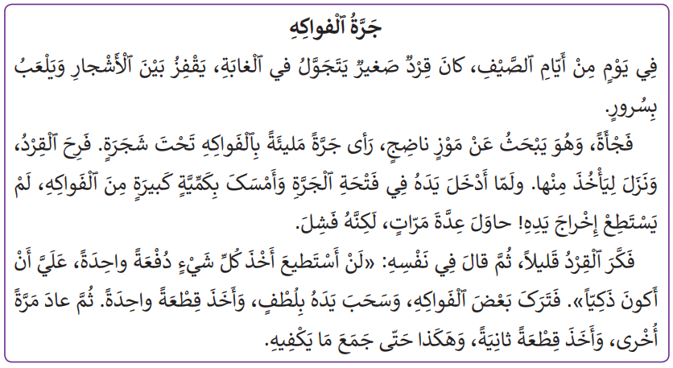
قراءة مسحية: حددوا مكان تواجد الكلمات في النص: تكتب الكلمات على السبورة

Slide 29
تصحيح جماعي على السبورة

Slide 30
الآن، ركزوا مع قراءتي ولا ترددوا ورائي، سأطلب رأيكم في قراءتي

Slide 31
من خلال تتبعكم، ما رأيكم في قراءتي؟.
متوسط | لا | نعم
 |  |  | - هَلْ كانَ صَوْتي مَسْموعاً وَواضِحاً؟
 |  |  | - هَلْ كانَتِ قِراءَتي مُسْتَرْسَلَةً؟
 |  |  | - هَلْ ٱحْتَرَمْتُ عَلاماتِ ٱلتَّرْقيمِ؟
 |  |  | - هَلْ كُنْتُ مُسْرِعاً في قِراءَتي؟
 |  |  | - هَلْ تُريدونَ أَنْ أُعيدَ ٱلْقِراءَةَ مَرَّةً ثانِيَةً؟

Slide 32
في ثنائيات اقرأوا بشكل هامس، وحددوا عدد فقرات النص، ونهاية كل فقرة.

Slide 33
مناقشة وتصحيح جماعي
يَتَكَوَّنُ النَّصُّ مِنْ ثَلاثِ فِقْراتٍ.
اَلْفِقْرَةُ الْأولى تَنْتَهي بِ: بِسُرورٍ
اَلْفِقْرَةُ الثّانْيَّةُ تَنْتَهي بِ: فَشِلَ
اَلْفِقْرَةُ الثّانْيَّةُ تَنْتَهي بِ: يَكْفيهِ

Slide 34
اقرؤوا فرديا النص بشكل هامس، سأمر بين الصفوف

Slide 35
قراءات فردية جهرية، كل متعلم يقرأ فقرة

Slide 36
في ثنائيات، ابحثوا في النص عن مرادفات الكلمات: أخْفقَ – إناءٌ - طريٌّ

Slide 37
تصحيح جماعي على السبورة: أخْفقَ – إناءٌ - طريٌّ.

Slide 38
قراءات فردية للكلمات: يمكن تركيبها فر جمل شفهيا
اَلْكَلِمَةُ | مُرادِفُها مِنَ النَّصِّ
إِناءٌ | ........................................
طَرِيٌّ | ........................................
أَخْفَقَ
جَرّةٌ
ناضِجٌ
فَشِلَ

Slide 39
من يعيد قراءة النص بطلاقة واسترسال

Slide 40
4
رائز التصديق على اللبنة

Slide 41
يهيئ الأستاذ مكانا خاصا لتمرير رائز التصديق على اللبنة. الرائز يمرر بشكل فردي.
رائز التصديق على اللبنة
بالموازاة مع تمرير الرائز الفردي يطلب الأستاذ من باقي المتعلمين(في ثنائيات) إنجاز النشاط رقم 3 من الصفحة 30 على الدفاتر

Slide 42

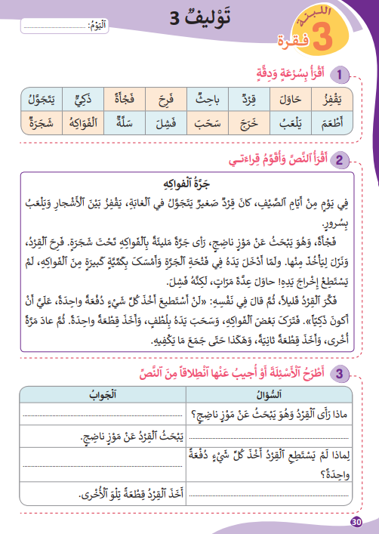
الآن: خذوا كراساتكم الصفحة 30، ستجيبون عن أسئلة الفهم داخل الإطار الأحمر، على الدفاتر

Slide 43
رائز التصديق على اللبنة
يطلب من كل متعلم قراءة الفقرة. شروط التحكم هي نفسها شروط رائز الموضعة
يعبئ الأستاذ النتائج في الشبكة.
يَعيشُ اؐلْإِنْسانُ فِي كَوكَبِ اؐلْأَرْضِ، يَسْتَمْتِعُ بِجَمالِ اؐلطَّبِيعَةِ: اَلْغابَةِ، وَاؐلْجِبالِ، وَاؐلْأَزْهارِ، وَاؐلْحَيَواناتِ...
يَجِبُ عَلَيْنا أَنْ نُحافِظَ عَلَيْها؛ فَلا نُلَوِّثُ اؐلْمِيَاهَ، وَلا نَقْطَعُ اؐلْأَشْجارَ، وَنَضَعُ اؐلنُّفايَاتِ فِي مَكانِها... اَلطَّبِيعَةُ تَمْنَحُنا اؐلْحَيَاةَ.

Slide 44
التحقق من الفهم
يقرأ المعلم السؤالين ويختار الجواب الصحيح ويقرأه
شرط التحقق هو أن يتوفق في السؤالين معا
1- ما ٱلَّذي يُعْطي لِلطَّبيعَةِ جَمالاً؟
اَلْغابَةُ، وَاؐلْأَطْفالُ، وَاؐلْسَّيّاراتُ، وَاؐلْحَيَواناتُ؛
اَلْغابَةُ، وَاؐلْجِبالُ، وَاؐلْأَزْهارُ، وَاؐلْحَيَواناتُ؛
اَلسَّيّاراتُ، وَاؐلْحَيَواناتُ، وَاؐلْأَزْهارُ، وَاؐلزُّوّارُ؛
اَلْأَطْفالُ، وَاؐلسَّيّاراتُ، وَاؐلْغابَةُ، وَاؐلْزُّوّارُ.
2- كَيْفَ سَنُحافِظُ عَلى ٱلطَّبيعَةِ؟
لا نُلَوِّثُ اؐلْمِيَاهَ، وَنَقْطَعُ اؐلْأَشْجارَ، وَنَطْرَحُ اؐلنُّفايَاتِ فِي اؐلْأَرْضِ؛
نُلَوِّثُ اؐلْمِيَاهَ، وَنَقْطَعُ اؐلْأَشْجارَ، وَنَضَعُ اؐلنُّفايَاتِ فِي مَكانِها؛
لا نُلَوِّثُ اؐلْمِيَاهَ، وَلا نَقْطَعُ اؐلْأَشْجارَ، وَنَضَعُ اؐلنُّفايَاتِ فِي مَكانِها؛
لا نُلَوِّثُ اؐلْمِيَاهَ، وَنَقْطَعُ اؐلْأَشْجارَ، وَنَضَعُ اؐلنُّفايَاتِ فِي اؐلْماءِ.

Slide 45
الواجبات المنزلية
تبصر الحصة
5
اختتام الحصة

Slide 46
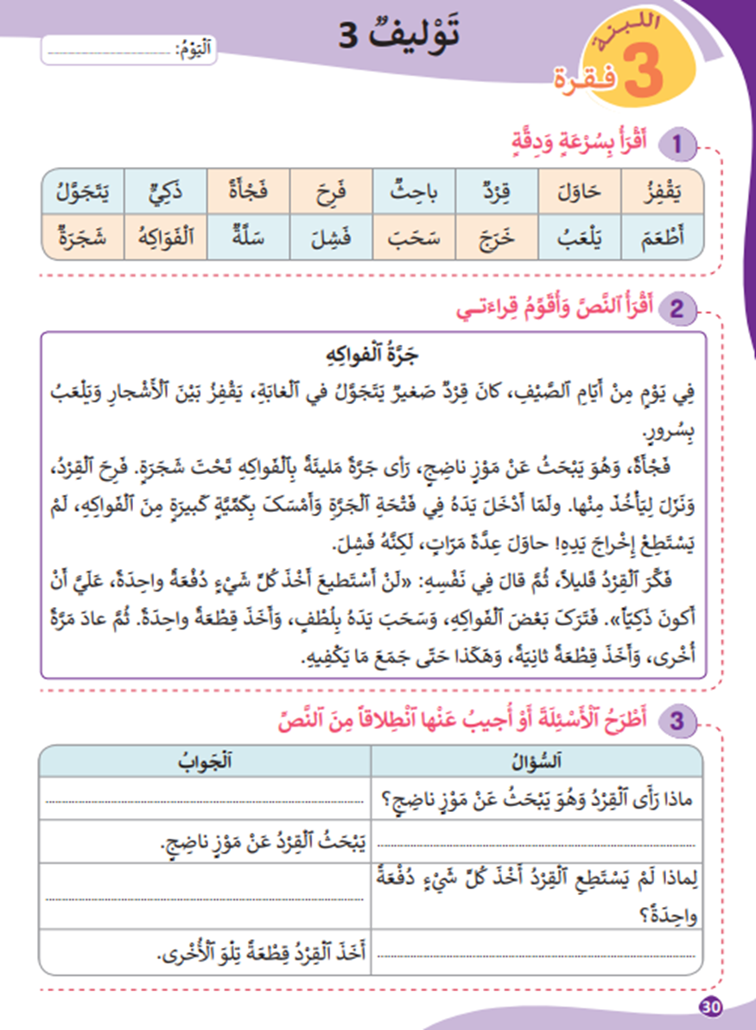
في منازلكم، ستشتغلون على الكراسة الصفحة: 30، سأراقب عملكم بداية الحصة الموالية إن شاء الله.
في منزلي سأقوم ب:
1- أقرأ الكلمات (النشاط1) بسرعة ودقة على أحد أفراد أسرتي؛
أقرأ النص(جرة الفواكه) بدقة وطلاقة واسترسال؛
2- أطرح سؤالين آخرين مرتبطين بالنص وأجيب عنهما على دفتري؛
3- أستعد لعرض إنجازي على أستاذي في الحصة المقبلة.

Slide 47
أنهينا حصة اللغة العربية لهذا اليوم، شكرا لحسن تفاعلكم.
إلى اللقاء... نلتقي في الحصة القادمة إن شاء الله

Slide 48
تبصر الحصة
يسجل الأستاذ ملاحظاته عن الحصة على المذكرة اليومية، ومدى تفاعل المتعلمين مع مجرياتها؛
يسجل النسبة المئوية التي يقدرها لتحقق أهداف الحصة.

